Slide 1
NEKI ASPEKTI PRORAČUNA ELEKTRODINAMIČKIH SILA KOD AUTOTRANSFORMATORA 300 MVA, 400/115/10.5 KV I MOGUĆA OGRANIČENJA U PROJEKTOVANJU OVIH AUTOTRANSFORMTORA
Božo Đukanović
Čedomir Ponoćko
GOPA-International Energy Consultants
Saša Bojović
Crnogorski elektroprenosni sistem
V Savjetovanje CG KO CIGRE, Bečići, 09-12.maj 2017

Slide 2
UVOD
Nabavka transformatora i autotransformatora velike snage
Proračun ili ispitivanje elektrodinamickih sila usled jednopolnih ili tropolnih kratkih spojeva?
Ispitivanje na elektrodinamičke sile je skupo i neisplativo kod nabavke malog broja jedinica
Kompromisno rješenje – detaljan proračun sila od strane nezavisne institucije

Slide 3
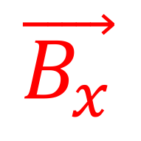
IZRAČUNAVANJE ELEKTRODINAMIČKIH SILA

Slide 4
IZRAČUNAVANJE ELEKTRODINAMIČKIH SILA

Slide 5
IZRAČUNAVANJE ELEKTRODINAMIČKIH SILA
RADIJALNE ELEKTRODINAMIČKIH SILE SU U KVADRATNOJ ZAVISNOSTI OD STRUJE NAMOTAJA

Slide 6
PERIODIČNA I APERIODIČNA KOMPONENTA STRUJE KRATKOG SPOJA

Slide 7
ELEKTRODINAMIČKA SILA USLED STRUJE KRATKOG SPOJA

Slide 8
POSLEDICE DJELOVANJA RADIJALNIH I AKSIJALNIH SILA NA NAMOTAJ

Slide 9
NEDOVOLJAN BROJ ODSTOJNIKA PROUZROKUJE DEFORMACIJU TRANSFORMATORA TOKOM KS KLASIČAN PRIMJER

Slide 10
NEDOVOLJAN BROJ ODSTOJNIKA PROUZROKUJE DEFORMACIJU TRANSFORMATORA TOKOM KS IZUZETAK

Slide 11
PRORAČUN NAPREZANJA NAMOTAJA KOD AUTOTRANSFORMATORA 300 MVA, 400/115/10.5 KV
Radijalne sile su veće od aksijalnih sila
Dobija se broj horizontalnih odstojnika, odnosno, vertikalnih odstojnika, na namotajima 400 kV, 110 kV i 10 kV kao i njihove dimenzije
Praksa je pokazala da broj odstojnika dobijenih proračunom treba provjeriti tokom montaže transformatora u fabrici (međufazne kontrole)
Za transformator je kritičniji tropolni sismetrični kratki spoj u mreži 110 kV. Pri ovom kratkom spoju više se naprežu namotaji 110 kV transformatora.
Stabilizacioni namotaj se najviše napreže pri jednopolnom kratkom spoju i to u mreži 110 kV

Slide 12
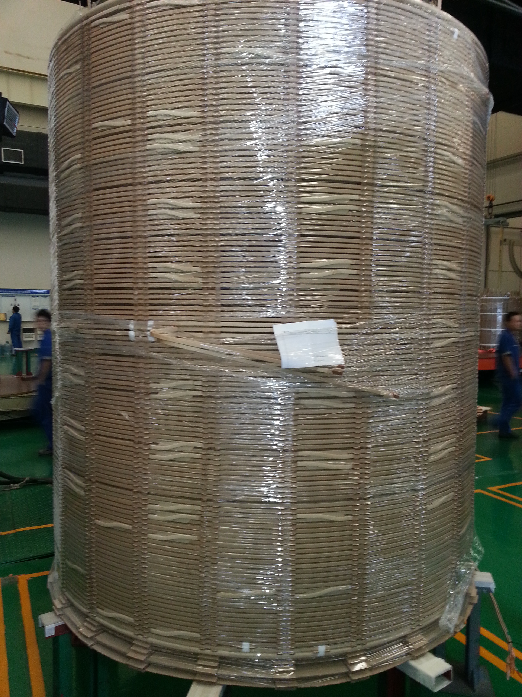
IZGLED HORIZONTALNIH I VERTIKALNIH ODSTOJNIKA

Slide 13
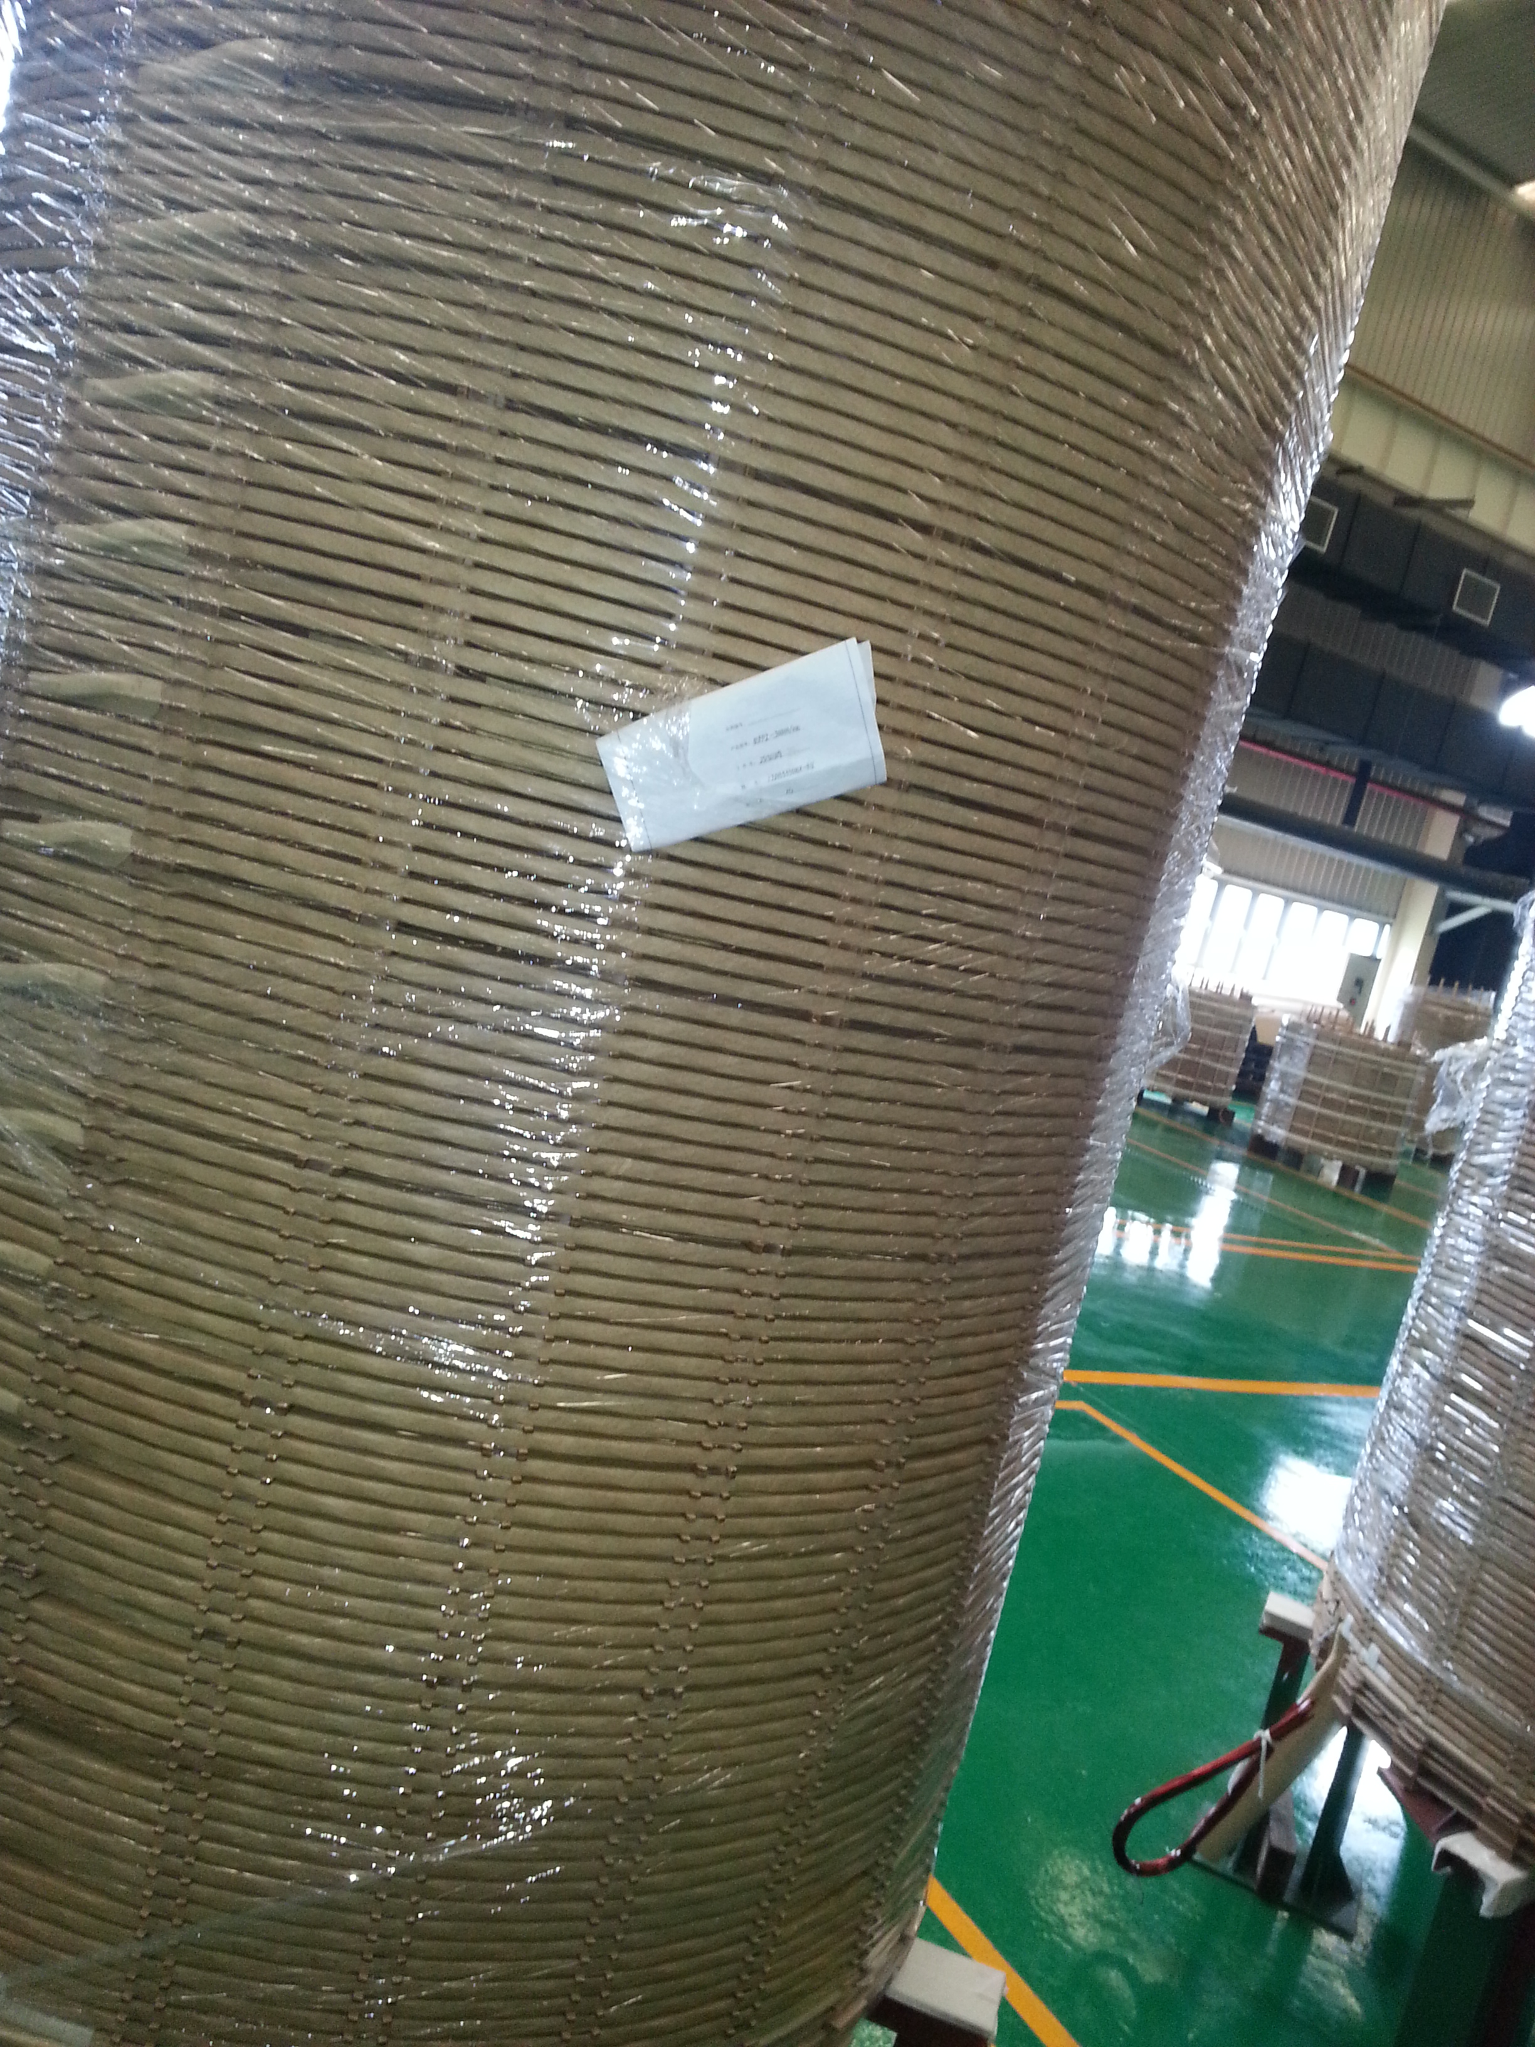
IZGLED HORIZONTALNIH I VERTIKALNIH ODSTOJNIKA

Slide 14
ZAKLJUČAK
Ispitivanje transformatora na elektrodinamičke sile, punom strujom kratkog spoja, je destruktivna i relativno skupa metoda.
Preporučuje se verifikacija fabričkog proračuna elektrodinamičkih sila i provjera dosljednosti sprovođenja projekta, u fabrici proizvođača, kao zamjena za ispitivanje, kao relativno jeftina i pouzdana metoda.
Nužna je verifikacija i za trofazne struje kratkog spoja, zbog provjere namotaja primara i sekundara, kao i verifikacija za jednopolnu struju kratkog spoja, zbog provjere stabilizacionog namotaja na elektrodinamičke sile.
Broj, mehaničke karakteristike i dimenzije horizontalnih odstojnika su mjerodavni za aksijalne sile na namotajima.
Broj, mehaničke karakteristike i dimenzije vertikalnih odstojnika su mjerodavni za radijalne sile na namotajima.
Ogled grejanja je obavezan zbog provjere uticaja eventualnog povećanja broja odstojnika na efikasnost hlađenja transformatora u režimu OFAF (ODAF) i ONAN.
Termička naprezanja za sve slučajeve struje kratkog spoja treba da budu u okviru dozvoljenih vrijednosti.

Slide 15
PITANJA ZA DISKUSIJU:
Da li je tipskim atestom predmetnog autotransformatora obuhvaćeno i ispitivanje na izdržljivost elektrodinamičkih sila?
Da li je autorima poznat neki primjer iz prakse da je tokom defektaže nakon kvara transformatora ustanovljeno da se broj odstojnika razlikuje od proračuna koji je sastavni dio dokumentacijeuz isporuku transformatora?

Slide 16
HVALA NA PAŽNJI

